Slide 1
Umumiy tayyorgarlik, musobaqadan oldin vazn yo‘qotish, musobaqa vaqti va tiklanish davrida ovqatlanish turlari va ularni tavsiya etish

Slide 2
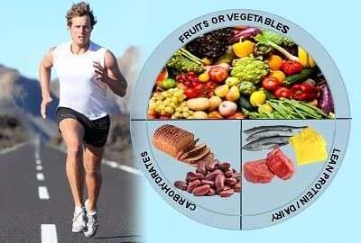
Sportchilarda yuksak jismoniy faollik energiya, suyuqlik va ozuqa moddalar ehtiyojini oshiradi. To‘g‘ri ovqatlanish sport natijalarini oshiradi, tiklanishni tezlashtiradi va jarohatlardan saqlaydi.

Slide 3
Umumiy tayyorgarlik davrida ovqatlanish maqsadi
• Mushak massasini oshirish
• Energiyani maksimal to‘plash
• Immunitetni mustahkamlash
• Mashg‘ulotlarga chidamlilikni oshirish

Slide 4
Tayyorlov bosqichida kunlik ratsion
• Uglevodlar: 55-60%
• Oqsillar: 15-20%
• Yog‘lar: 20-25%
• Vitamin va mineral moddalar boyligi muhim

Slide 5
Tavsiya etilgan mahsulotlar
• Tuxum, go‘sht, baliq, sut mahsulotlari
• Don mahsulotlari (jo‘xori, guruch, suli)
• Sabzavot va mevalar
• Yog‘li, qovurilgan ovqatlardan voz kechish

Slide 6
Musobaqa oldidan vazn yo‘qotish maqsadi
• Sport vazn toifalariga moslashish
• Harakatchanlikni oshirish
• Yog‘ massasini kamaytirish
• Mushak to‘qimalariga zarar yetkazmaslik

Slide 7
Vazn yo‘qotish strategiyalari
• Suv tanqisligi orqali vaznni pasaytirish
• Kaloriyani nazorat qilish
• Past GI mahsulotlar iste’moli
• Kechki ovqatni yengillashtirish

Slide 8
Musobaqa kuni ovqatlanish tartibi
• Tartib oddiy kunlarnikiga o‘xshash bo‘lishi kerak
• Yengil hazm bo‘ladigan uglevodlar
• Yog‘ va tolalar kam bo‘lishi kerak

Slide 9
Musobaqa vaqtida oziqlanish
• Uzoq davom etadigan musobaqalarda energiyani to‘ldirish
• Energetik batonchik, pyure, sport ichimligi, banan

Slide 10
Musobaqadan oldingi ovqatlar
• Makaron, guruch, bug‘da tovuq, meva
• Yogurt, tuxum, sharbat

Slide 11
Tiklanish davrida ovqatlanish
• Glikogen va suyuqlik zaxiralarini tiklash
• Oqsil va uglevodlar birga iste’moli
• Mushaklarni tiklash

Slide 12
Tiklanish vaqti
• 30 daqiqa ichida 1-1.5g/kg uglevod
• 10-20g oqsil bilan
• 2 soatdan keyin samaradorlik kamayadi

Slide 13
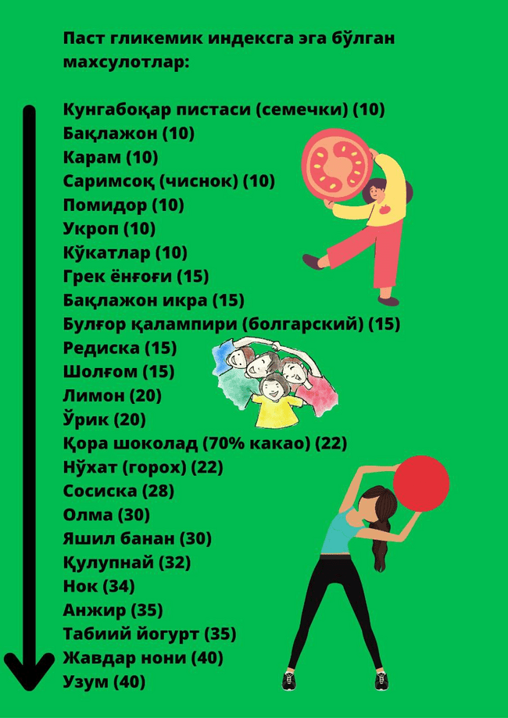
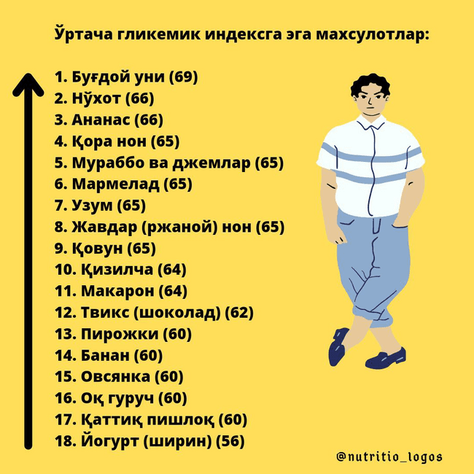
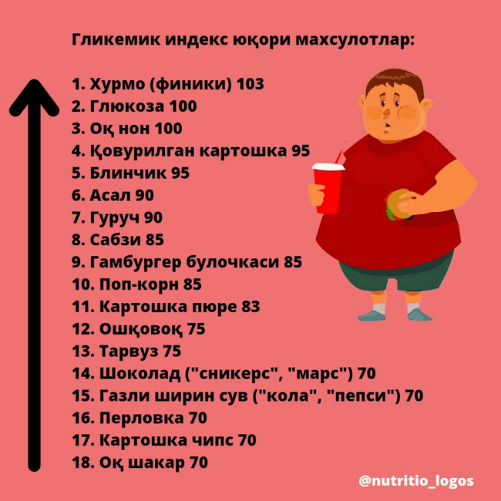

Slide 14
Suyuqlik bilan tiklanish
• Yo‘qotilgan suyuqlikdan 1.5 barobar ko‘proq ichish
• Elektrolitli ichimliklar foydali
• Ovqat bilan birga suyuqlik iste’moli muhim

Slide 15
Xulosa
• Ovqatlanish bosqichma-bosqich farq qiladi
• Har bir sportchi o‘ziga mos strategiyani tanlashi kerak
• Yaxshi ovqatlanish — natija kafolati

